Slide 1
L’estate 2021 in Calabria: indicatori climatici e record storici
Ing. Eugenio Filice, Ing. Loredana Marsico, Ing. Roberta Rotundo
Agenzia Regionale Protezione Ambiente Calabria - Centro Funzionale Multirischi

Slide 2
L’estate 2021 in Calabria è stata molto calda e lunga, con valori di temperatura elevati già nel mese di giugno che in luglio ed agosto hanno mantenuto una persistenza notevole.
Per verificare e quantificare questi aspetti è stato effettuato il confronto tra le temperature registrate da giugno ad agosto 2021 e le temperature normali dei trentenni 1961-1990 e 1991-20, lavorando sia a scala regionale e a scala locale.

Slide 3
SCALA REGIONALE
Analisi della temperatura media mensile dei mesi estivi 2021 attraverso
Mappe di anomalia termica
Indicatori regionali

Slide 4
SCALA LOCALE
Valutazione di alcuni indicatori climatici sulle stazioni termometriche di
Cecita
Torano Scalo

Slide 5
MAPPE DI ANOMALIA TERMICA
Per la realizzazione delle mappe di anomalia termica è stato effettuato il confronto solo con i dati dell’ultimo trentennio poiché, considerando serie storiche con lunghezza della serie superiore a 10 anni, le stazioni utilizzabili nel trentennio 61-90 risultano in numero esiguo, come si può vedere dalla consistenza della rete riportata di seguito.

Slide 6
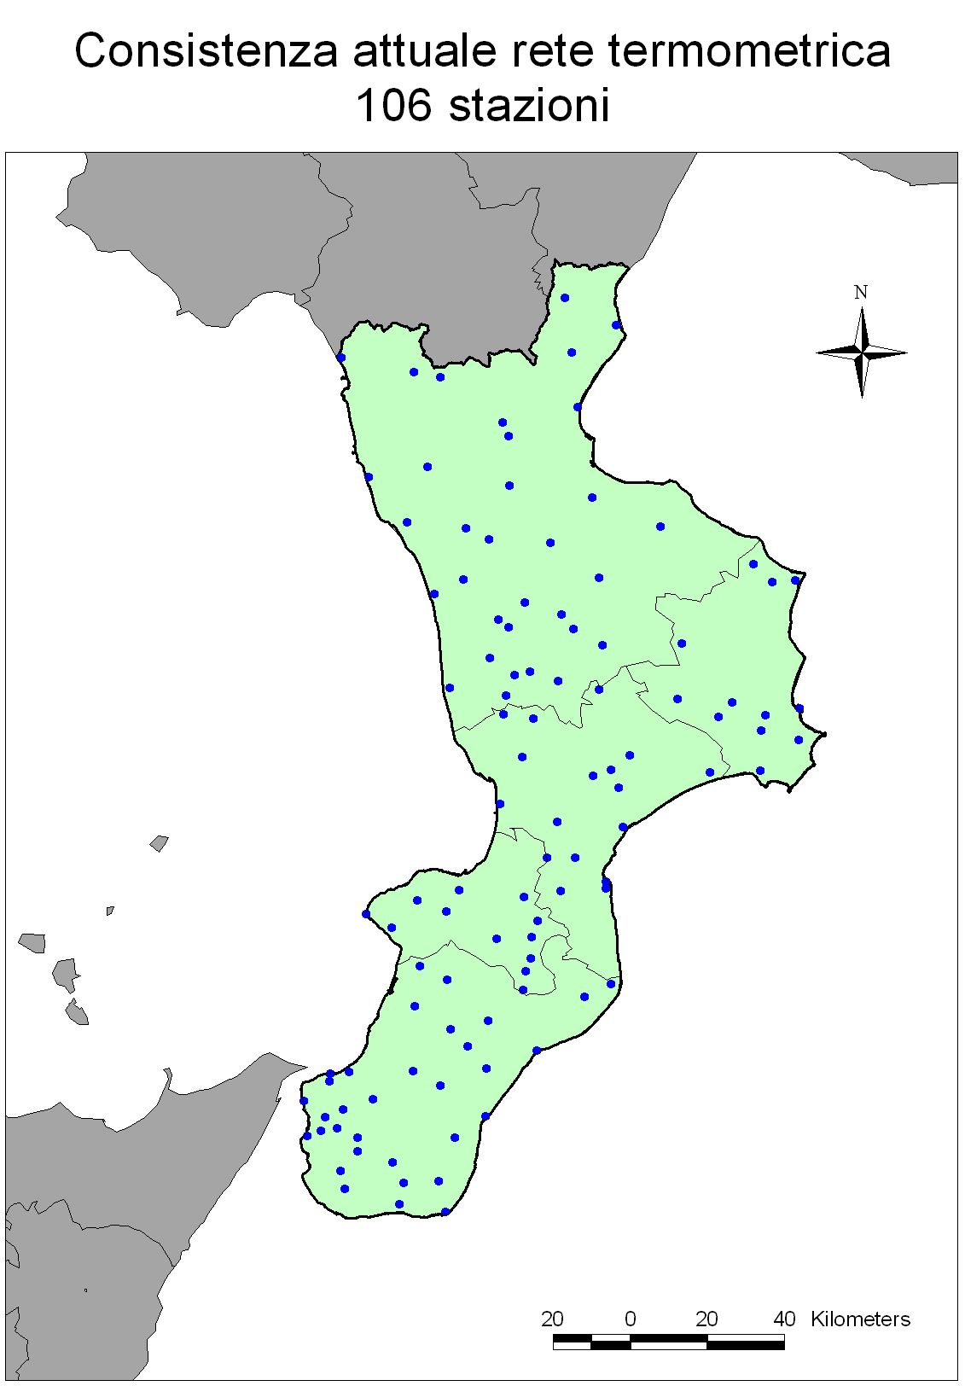
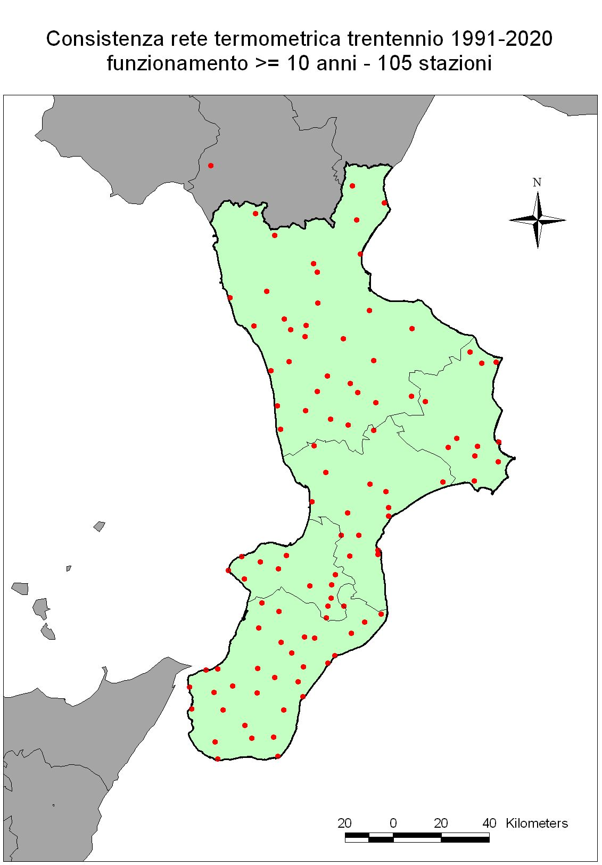
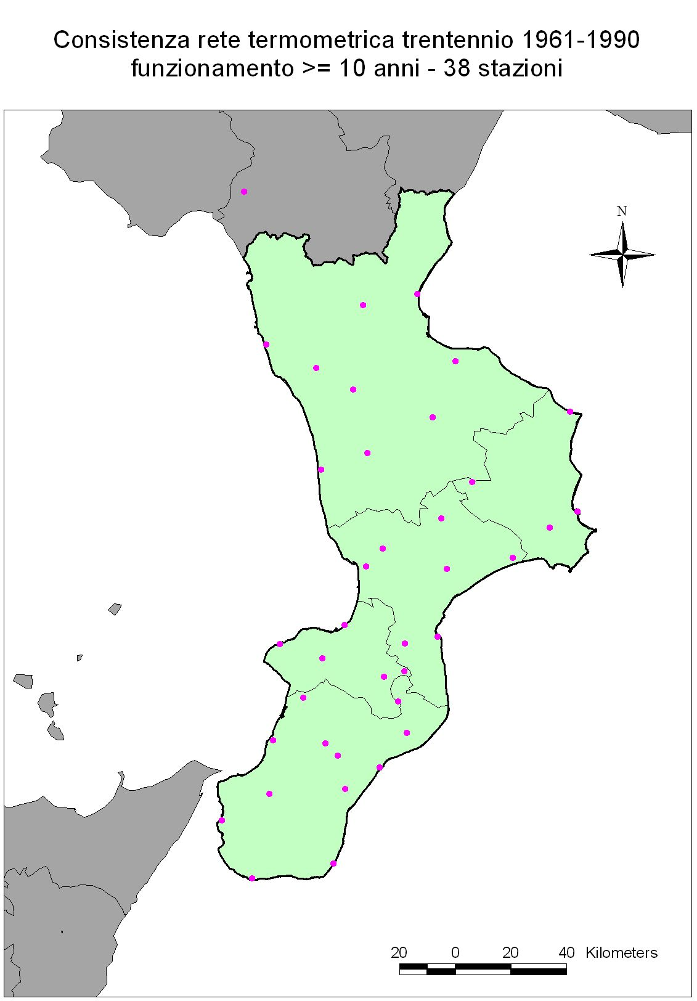

Slide 7
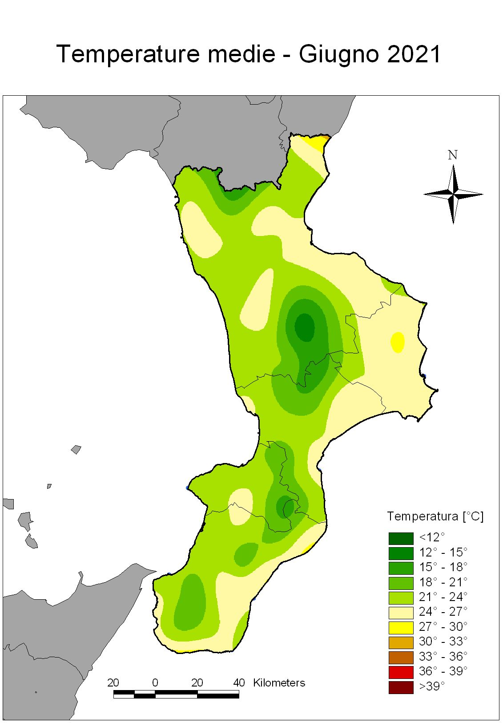
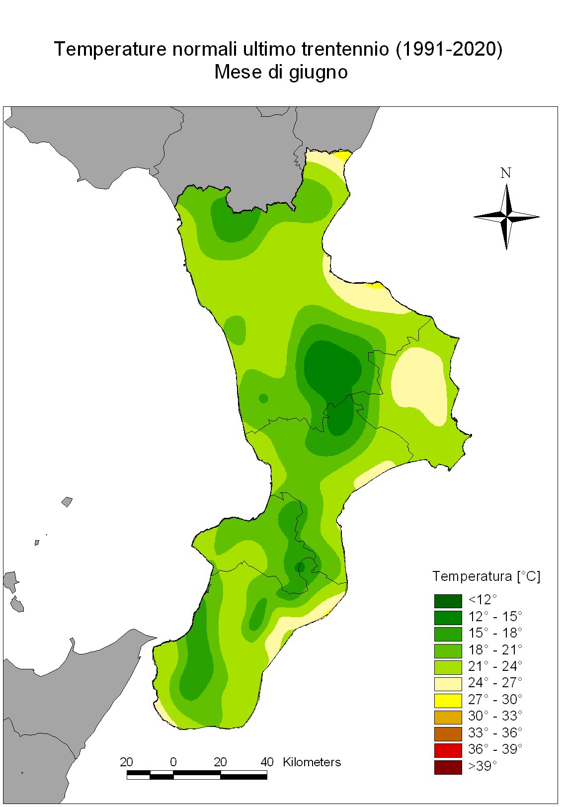
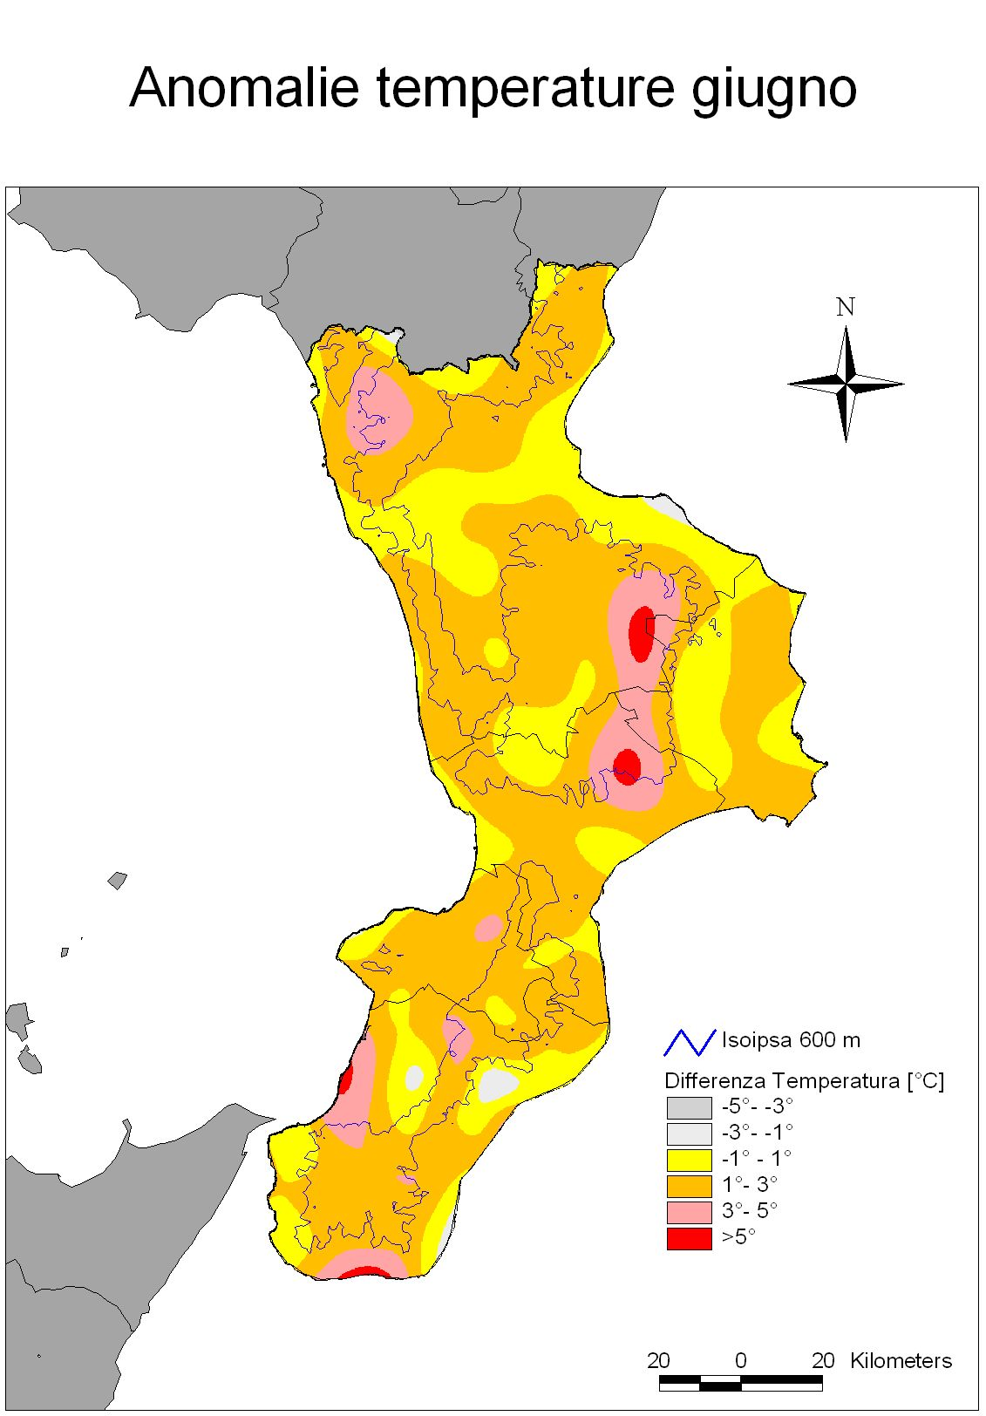

Slide 8
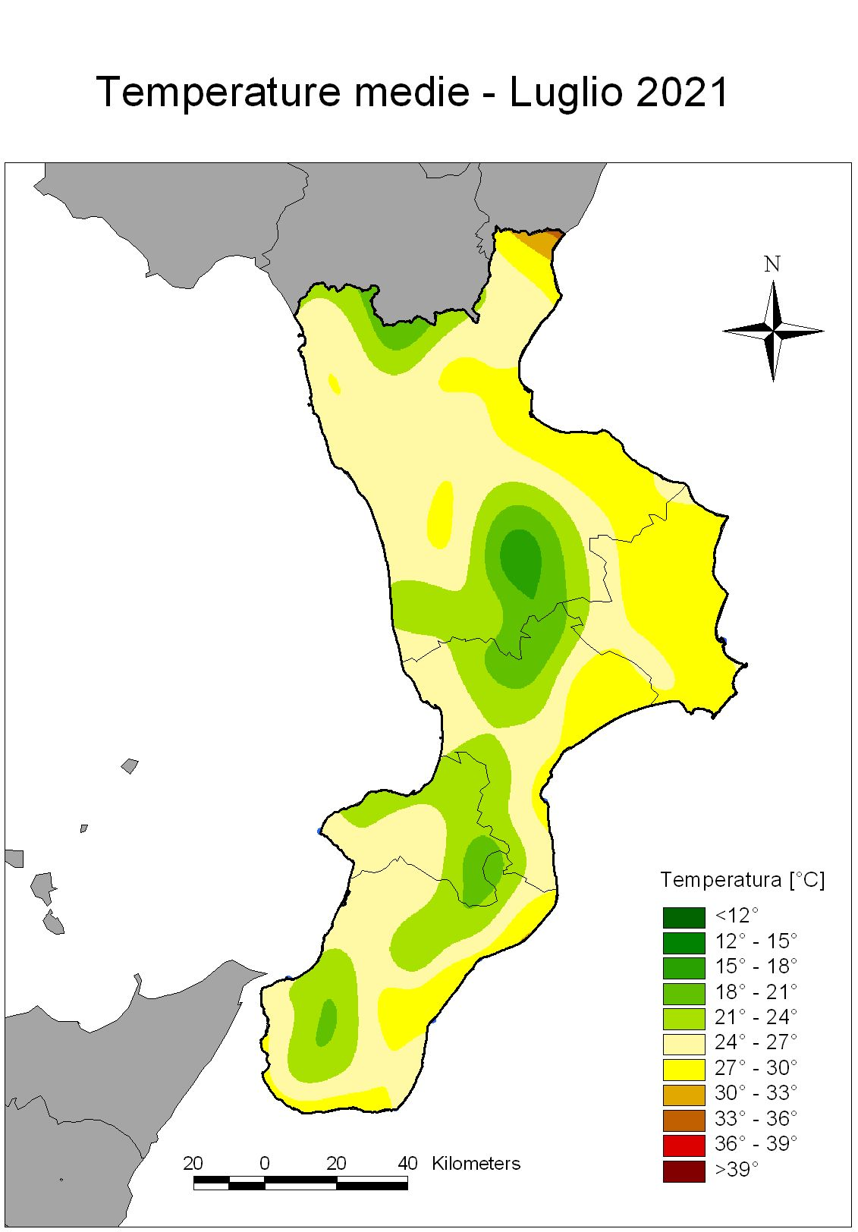
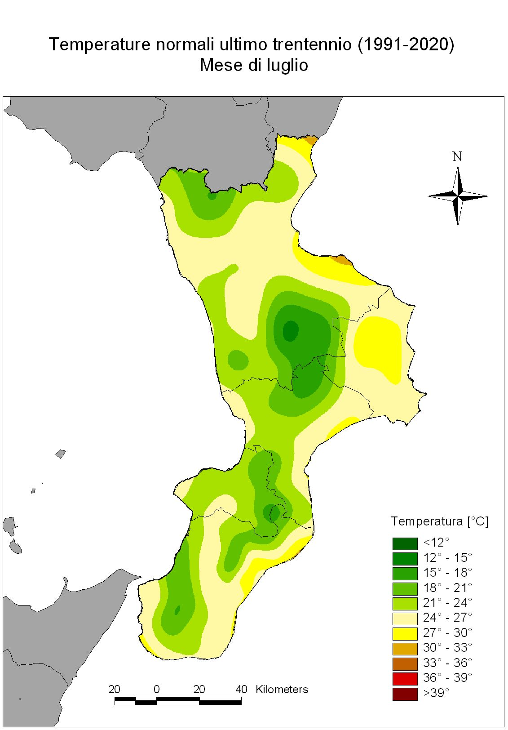

Slide 9
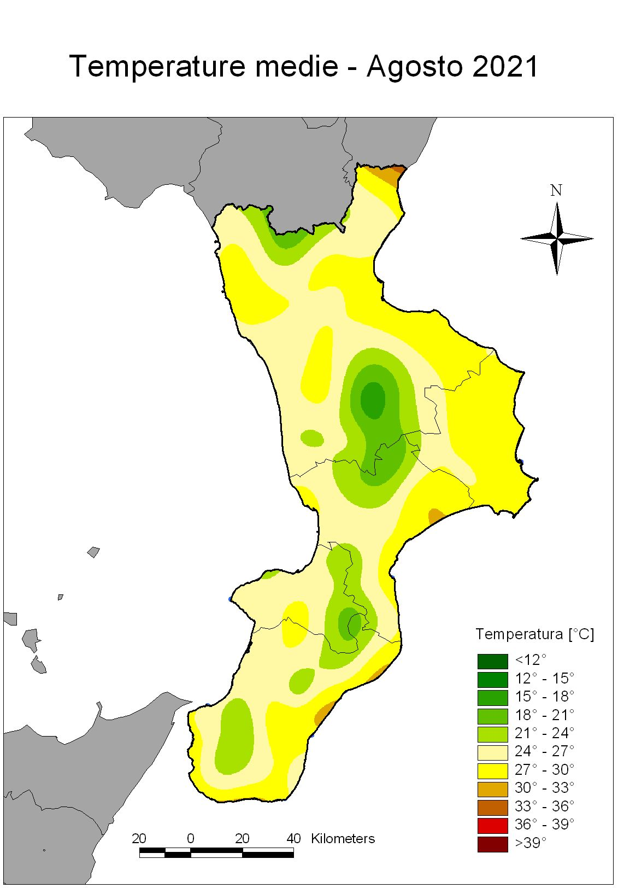
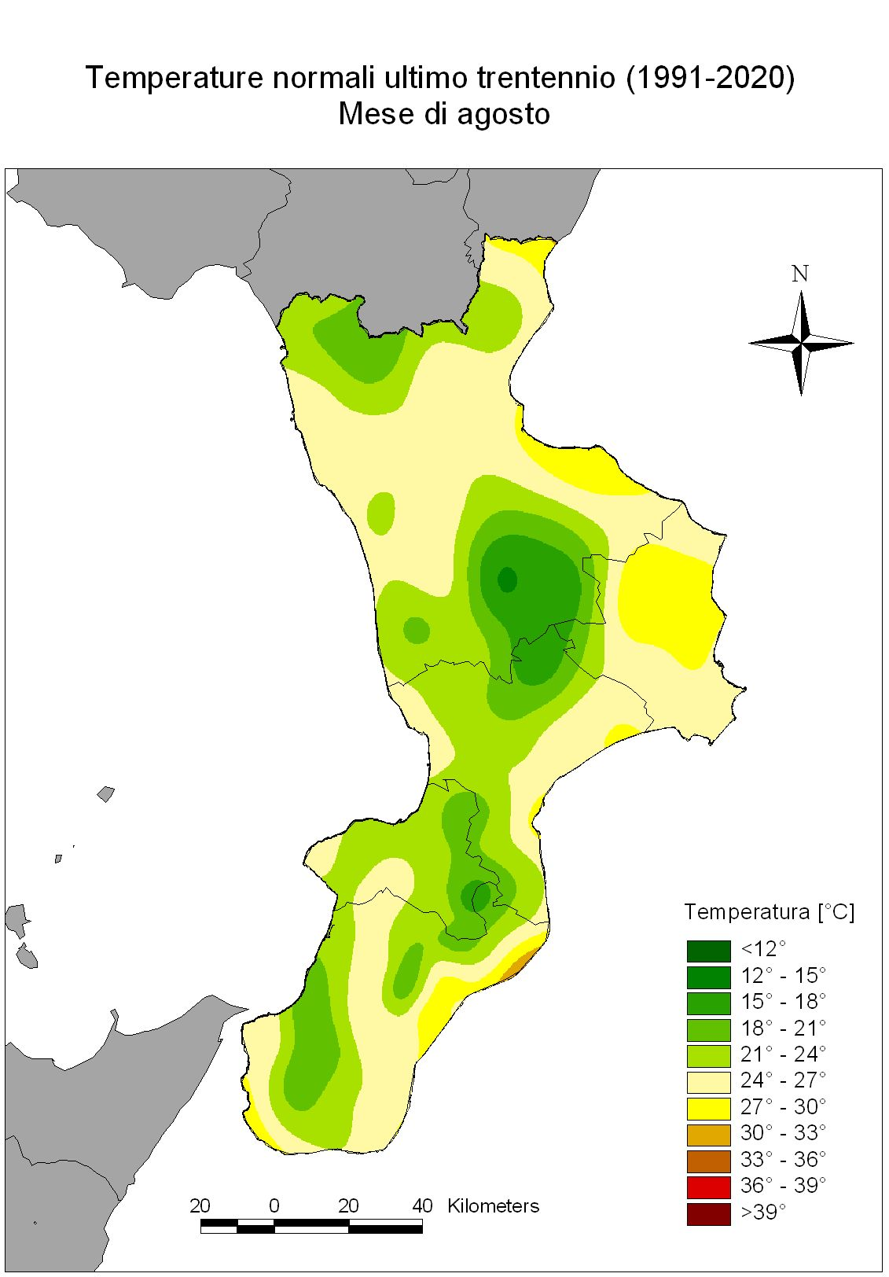
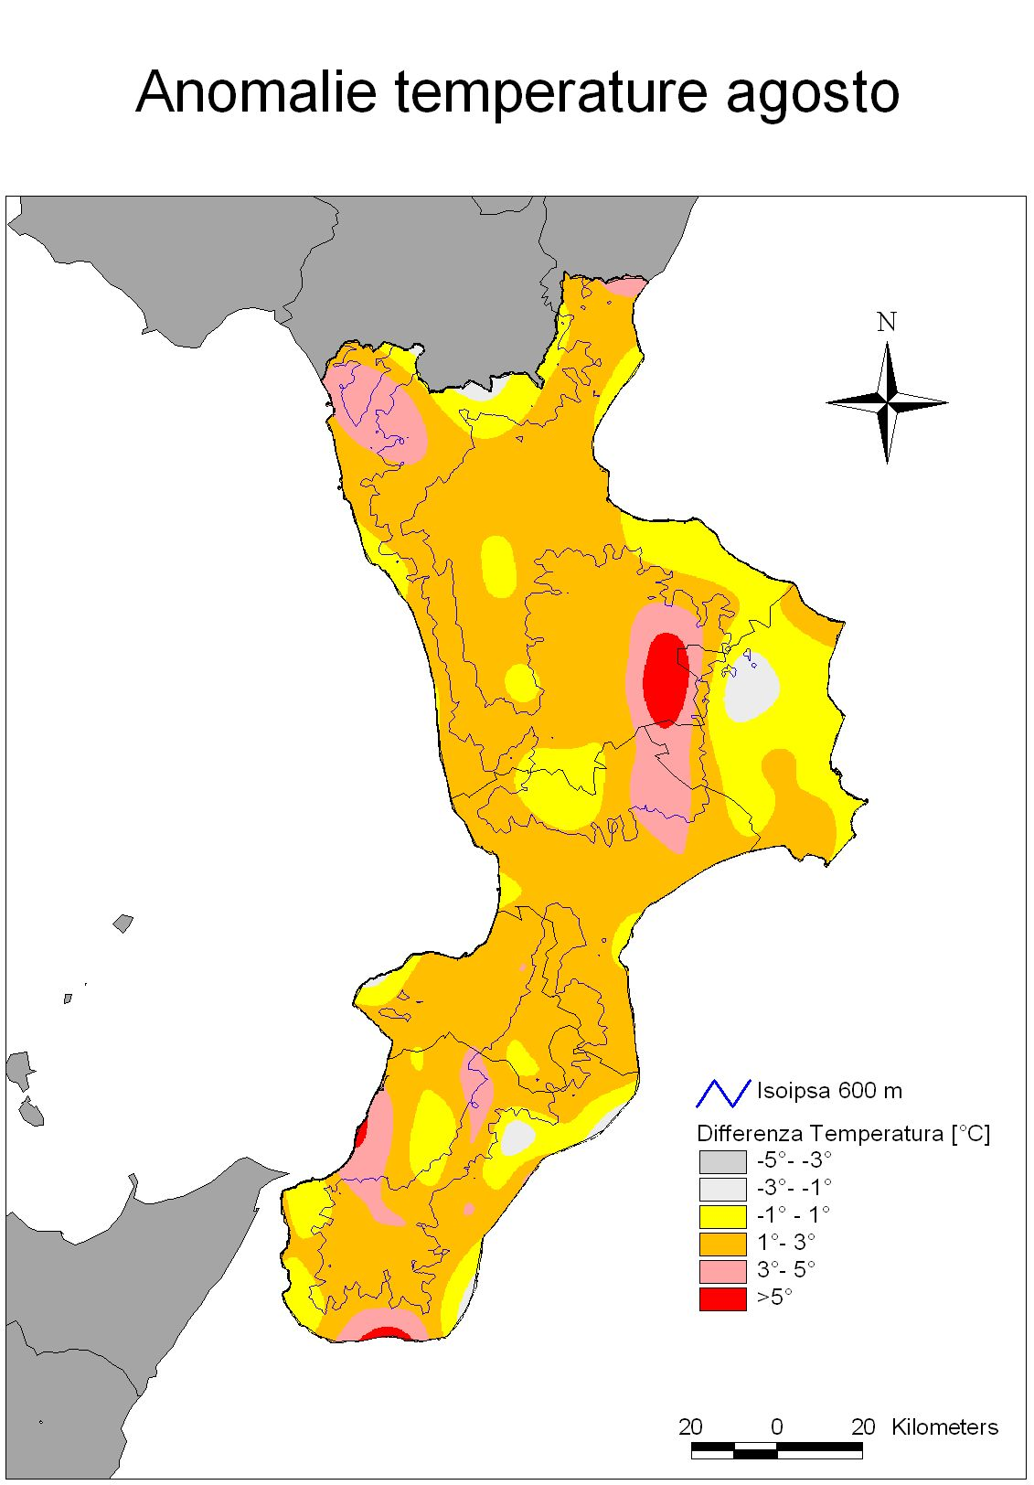

Slide 10
TEMPERATURA REGIONALE
Per la valutazione dell’anomalia termica regionale, ogni serie storica di temperatura media mensile è stata riportata alla quota media della Calabria, 450 m s.l.m. secondo la formula:
T= T_{s} + 0.6 (450 –Q_{s})/100
E’ stata quindi ricavata la serie storica delle temperature medie della Calabria per i mesi estivi determinando quindi i valori normali dei trentenni 61-90 e 91-20.

Slide 11
TEMPERATURA REGIONALE
2021 | 61-90 | 91-20
22.8 | 19.8 | 20.8
anomalia | +3 | +2
Il valore di 22.8°C rappresenta il terzo valore più alto della serie.

Slide 12
TEMPERATURA REGIONALE
2021 | 61-90 | 91-20
25 | 22.7 | 23.4
anomalia | +2.3 | +1.6
Il valore di 25°C rappresenta il quarto valore più alto della serie.

Slide 13
TEMPERATURA REGIONALE
2021 | 61-90 | 91-20
25.8 | 22.8 | 23.7
anomalia | +3 | +2.1
Il valore di 25.8°C rappresenta il massimo della serie.

Slide 14
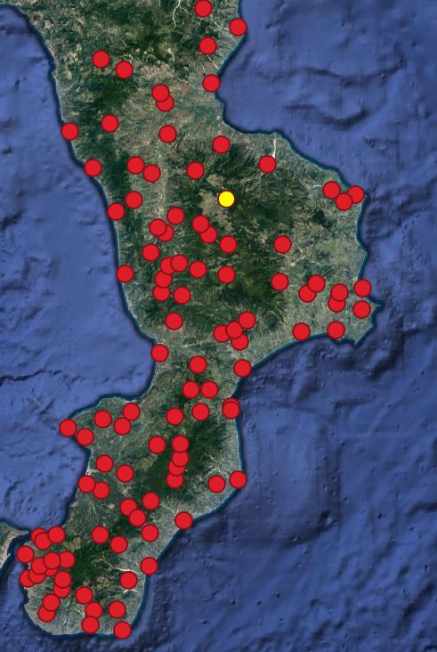
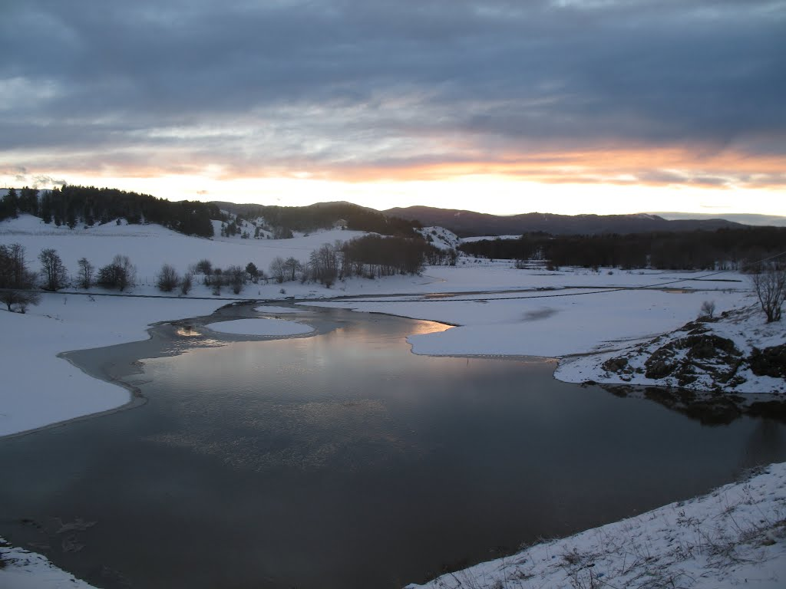
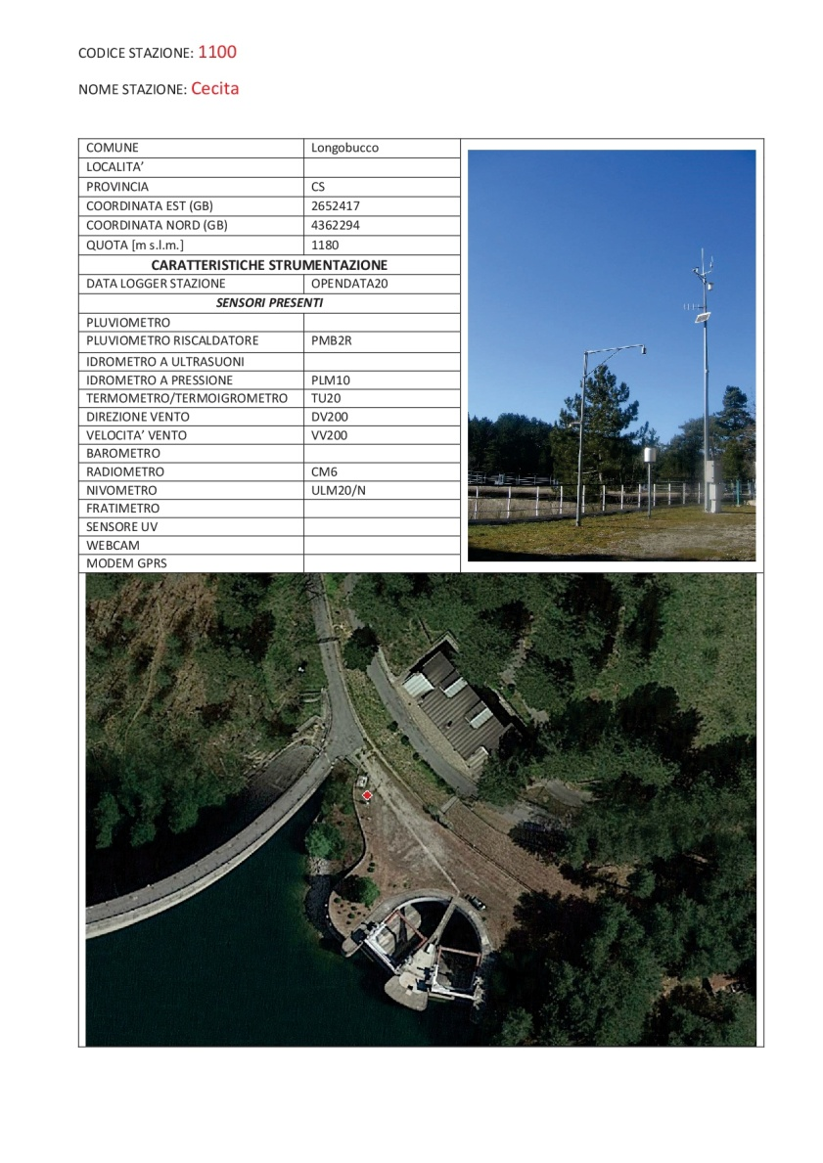
Analisi locale sulle stazioni termometriche
CECITA

Slide 15
Analisi locale sulle stazioni termometriche

Slide 16
Analisi locale sulle stazioni termometriche
giorni estivi (Tmax >= 30°C)
2021 | Media 61-90 | Media 91-20
31 | 6.4 | 11
anomalia | +24.6 | +20

Slide 17
Analisi locale sulle stazioni termometriche
giorni di gelo (Tmin<=0°C)
2021 | Media 61-90 | Media 91-20
95 | 123.7 | 113.6
anomalia | -28.7 | -18.6

Slide 18
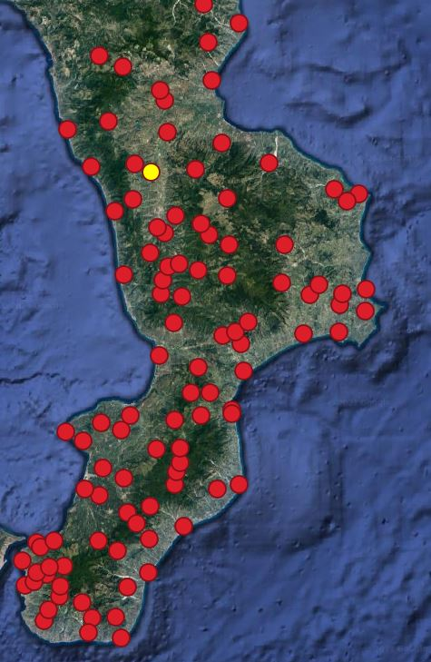
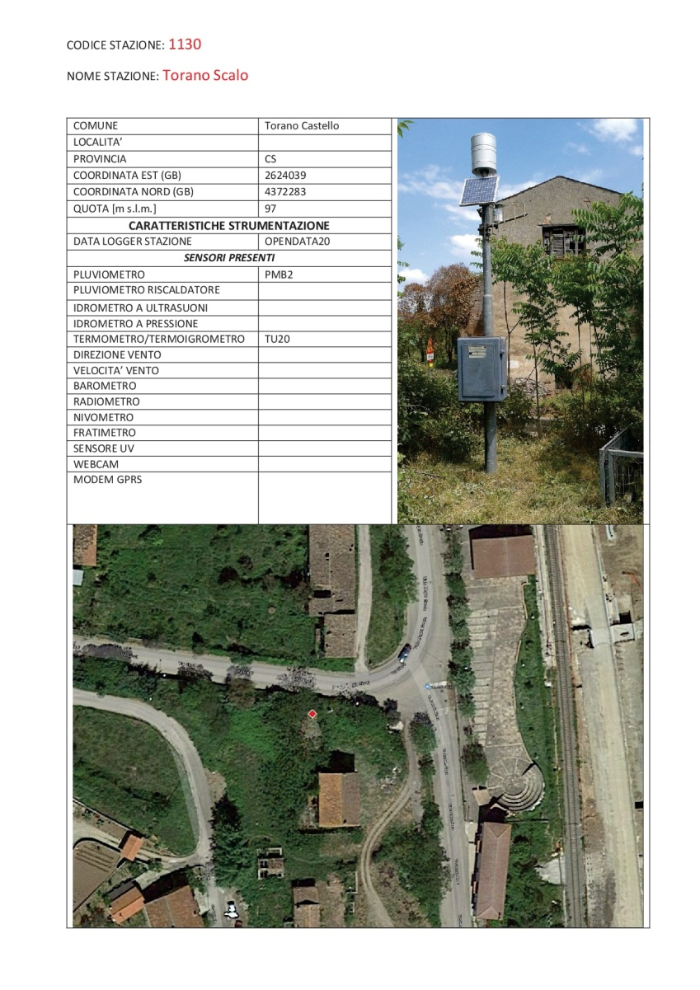
Analisi locale sulle stazioni termometriche
TORANO

Slide 19
Analisi locale sulle stazioni termometriche

Slide 20
Analisi locale sulle stazioni termometriche
giorni estivi (Tmax >= 30°C)
2021 | Media 61-90 | Media 91-20
104 | 82 | 95.4
anomalia | +22 | +8.6

Slide 21
Analisi locale sulle stazioni termometriche
notti tropicali (Tmin >=20°C)
2021 | Media 61-90 | Media 91-20
24 | 11 | 11
anomalia | +13 | +13

Slide 22
CONCLUSIONI
Considerando le analisi effettuate e i vari indicatori calcolati, si può affermare che è evidente negli ultimi anni un aumento delle temperature su tutta la regione, più marcato e preoccupante nei territori in quota
In questo lavoro non sono stati considerato gli indicatori relativi alle precipitazioni in quanto il periodo piovoso per la Calabria è soprattutto quello autunnale e quindi non sarebbe stato possibile fare analisi complete per l’anno 2021. Così come nel resto del paese anche nella nostra regione negli ultimi anni abbiamo riscontrato una tendenza ad eventi sempre più localizzati e più intensi, a fronte di una diminuzione delle cumulate annue.

